Slide 1
Bank : Risk Management
การบริหารและจัดการความเสี่ยงของธนาคารขนาดใหญ่

Slide 2
Content
01
Department Establishment
เสนอการจัดตั้งหน่วยงานใหม่ คือโครงการจัดตั้งแผนกบริหารความเสี่ยง
02
Business Model
Business Model Canvas (BMC) องค์ประกอบของธุรกิจ
Banking Overview ภาพรวมของธุรกิจธนาคาร
Customer groups กลุ่มลูกค้าธุรกิจธนาคาร
Products and Services การจัดหาผลิตภัณฑ์และบริการของธนาคาร
03
Risk Management
การบริหารจัดการความเสี่ยง
แนวทางการบริหารจัดการความเสี่ยง
กระบวนการการบริหารจัดการความเสี่ยง
แผนการบริหารจัดการความเสี่ยง

Slide 3
เสนอจัดตั้งหน่วยงานใหม่
โครงการจัดตั้งแผนกการบริหารความเสี่ยง
Department Establishment
Risk Management Department

Slide 4
โครงการจัดตั้งแผนกการบริหารความเสี่ยง
หลักการและเหตุผล / เหตุผลความจำเป็นในการจัดตั้งหน่วยงาน
วัตถุประสงค์
หน่วยงานนี้จัดตั้งขึ้นเพื่อบริหารและจัดการความเสี่ยง เนื่องจากเป็นพื้นฐานที่สำคัญในการประกอบธุรกิจสถาบันการเงิน จึงได้มีการทำแผนเสนอโดยกำหนดแนวทางในการบริหารความเสี่ยงในแต่ละด้าน เพื่อให้แน่ใจว่าธนาคารมีกลไกการกำกับดูแลการบริหารความเสี่ยงที่มีประสิทธิภาพ ทางทีมบริหารความเสี่ยงจึงได้ทำการวิเคราะห์ถึงปัจจัยความเสี่ยงสำคัญอาจมีผลกระทบต่อการประกอบธุรกิจการเงิน และนำมาปรับปรุงโครงสร้างองค์กร ตลอดจนกระบวนการบริหารความเสี่ยงด้านต่าง ๆ อย่างต่อเนื่อง เพื่อเสริมสร้างให้ระบบการบริหารความเสี่ยงของธนาคารมีประสิทธิภาพได้มาตรฐานเทียบเคียงระดับสากล และสอดคล้องกับหลักเกณฑ์ Basel
1. เพื่อให้แน่ใจว่าธนาคารมีกลไกการกำกับดูแลการบริหารความเสี่ยงที่มีประสิทธิภาพ และบรรลุวัตถุประสงค์และการเติบโตอย่างยั่งยืนขององค์กร
2. เพื่อเสริมสร้างให้ระบบการบริหารความเสี่ยงของธนาคารมีประสิทธิภาพได้มาตรฐานเทียบเคียงระดับสากล และสอดคล้องกับหลักเกณฑ์ Basel
3. เพื่อพิจารณาความเสี่ยงทั้งหมด โดยครอบคลุมความเสี่ยงของทั้งองค์กร และสอดคล้องกับนโยบายการบริหารความเสี่ยงของธนาคาร
Reasons
Objectives

Slide 5



ระบบการบริหารงานบุคลากร
Risk Management Department
ฝ่ายบริหารและจัดการความเสี่ยง
นายพัชร โสฬสโชคชัย
นางสาวจิรวรรณ ขำนวล
Risk Management Manager
วางแผนงาน ติดตามมาตรฐานการบริหารความเสี่ยง เพื่อปรับปรุง นโยบายและแนวทางการบริหารความเสี่ยงขององค์กร
ความเป็นมาของหน่วยงาน
เป็นหน่วยงานที่เกิดจากนโยบายการบริหารความเสี่ยงของบริษัทเพื่อดำเนินการออกแบบกลไกและกระบวนการในการติดตามความเสี่ยง
นายปฐมพร สุขหอ
Risk Management Assist Manager
- รวบรวมและวิเคราะห์เหตุการณ์การสูญเสียความเสี่ยงด้านปฏิบัติการและแผนบรรเทาผลกระทบ
- ตรวจสอบการกำกับดูแลการจัดการความเสี่ยง
Market Risk Management
- งานบริหารความเสี่ยงบัญชีเพื่อการธนาคาร
- งานบริหารความเสี่ยงบัญชีเพื่อการค้า

Slide 6
Business Model
ของธุรกิจธนาคาร

Slide 7









Business Model Canvas for Bank
Key Partners
Key
Activities
Value
Proposition
Customer
Relationships
Customer
Segments
• Branch Operations
• Call center Operation
• IT Operations
• ผลิตภัณฑ์เงินฝาก (อัตราดอกเบี้ยต่ำ)
• ผลิตภัณฑ์สินเชื่อ(อัตราดอกเบี้ยสูง)
• การช่วยเหลือโดยบุคคล (Personal Assistance)
• บริการอัตโนมัติ (Automated Serviced)
• กลุ่มลูกค้าค้าปลีกและลูกค้าองค์กร (ผู้ฝากเงิน)
• กลุ่มลูกค้าค้าปลีกและ ลูกค้าองค์กร (ผู้กู้ยืม)
• Investments partners
• Technology vendors
• Regulatory Agencies
Key Resources
Channels
• สาขาธนาคาร
• ATMs
• อินเทอร์เน็ต
• โทรศัพท์
• Physical and IT Infrastructure
• Loan Assets
Cost Structure
Revenue Streams
• ดอกเบี้ยจ่ายที่เกิดจากเงินฝากเผื่อเรียก
• ต้นทุนจากช่องทางต่าง ๆ
• ดอกเบี้ยรับจากการปล่อยกู้
• รายได้จากค่าธรรมเนียม

Slide 8


Overview
บริการหลักของธนาคาร ก็คือ การรับเงินฝากและการให้สินเชื่อ บริการอื่น ๆ เพื่อตอบสนองความต้องการของลูกค้าในแต่ละกลุ่มที่หลากหลาย
สำหรับกลุ่มลูกค้าบุคคล ธนาคารได้ให้บริการสินเชื่อที่อยู่อาศัย สินเชื่อบุคคล สินเชื่อเช่าซื้อรถยนต์ บัตรเครดิต บริการเอทีเอ็ม บัตรเดบิต บริการแลกเปลี่ยนเงินตราต่างประเทศและเงินโอนต่างประเทศ รวมถึงผลิตภัณฑ์เพื่อการลงทุนและการประกัน
สำหรับลูกค้าธุรกิจ ธนาคารได้ให้บริการที่เกี่ยวข้องกับการให้บริการบริหารเงินเพื่อธุรกิจ การค้าต่างประเทศ ผลิตภัณฑ์บริหารเงิน ผลิตภัณฑ์ทางตลาดตราสารหนี้และตลาดทุน ที่ปรึกษาทางการเงิน วาณิชธนกิจ

Slide 9






Customer Groups
กลุ่มลูกค้าธุรกิจของธนาคาร
ธุรกิจลูกค้ารายใหญ่
ธุรกิจลูกค้ารายกลาง
ภาคอุตสาหกรรม บริษัทข้ามชาติ
ลูกค้ารายใหญ่
ผู้ประกอบการขนาด
กลางในกลุ่ม SME
ธุรกิจลูกค้าในต่างประเทศ
ธุรกิจลูกค้ารายปลีก
ธุรกิจลูกค้ารายบุคคล
ลูกค้าจากบริษัทต่างชาติ
กิจการที่มีเจ้าของคนเดียว
ธุรกิจครอบครัว
ลูกค้ารายบุคคล

Slide 10

การจัดหาผลิตภัณฑ์และบริการของธนาคาร
NO.1 การกำหนดอัตราดอกเบี้ยเงินฝาก
คณะกรรมการบริหารสินทรัพย์และหนี้สิน จะพิจารณาจากปัจจัยต่าง ๆ
ปัจจัยภายนอก เช่น สภาวะอัตราดอกเบี้ยในตลาด สภาวะการแข่งขัน สภาพเศรษฐกิจ และแนวโน้มของอัตราดอกเบี้ยในอนาคต
ปัจจัยภายใน ได้แก่ แผนการขยายธุรกิจและสภาพคล่องของธนาคาร ดังนั้นระดับอัตราดอกเบี้ยเงินฝากจะมีผลกระทบโดยตรงต่อระดับเงินฝากของธนาคาร
กำหนดแตกต่างกันตามประเภทของเงินฝากและประเภทของลูกค้า
ในด้านของประเภทเงินฝาก ได้แก่ - เงินฝากกระแสรายวัน - เงินฝากสะสมทรัพย์ - เงินฝากประจำตั้งแต่ 7วัน ไปจนถึง 36เดือน - เงินฝากประจำพิเศษ
ส่วนในด้านประเภทลูกค้า ธนาคารจะพิจารณาจากแบ่งกลุ่มลูกค้าเงินฝากสะสมทรัพย์และเงินฝากประจำออกเป็น บุคคลธรรมดา นิติบุคคลทั่วไป หน่วยงานราชการ บริษัทประกันภัย บริษัทประกันชีวิต นิติบุคคลที่ไม่แสวงหากำไร และสถาบันการเงิน
อัตราดอกเบี้ยลูกค้าแต่ละกลุ่มอาจไม่เท่ากันขึ้นอยู่กับสภาวะตลาด การแข่งขัน และกลยุทธ์ด้านการบริหารสินทรัพย์และหนี้สินของธนาคาร
สำหรับเงินฝากประจำธนาคารจะจ่ายดอกเบี้ยคงที่ตลอดอายุสัญญาตามอัตราดอกเบี้ยประกาศ ณ วันที่เปิดบัญชี
แต่เงินฝากสะสมทรัพย์ธนาคารจะจ่ายอัตราดอกเบี้ยตามอัตราดอกเบี้ยประกาศ ซึ่งหากธนาคารปรับอัตราดอกเบี้ย จะมีการเปลี่ยนแปลงดังกล่าวทันที
Deposit Interest Rate

Slide 11
การให้สินเชื่อ
พิจารณาถึงความเสี่ยงในการอำนวยสินเชื่อแก่ลูกค้าเฉพาะราย ตลอดจนความเสี่ยงของภาคธุรกิจ ความเสี่ยงด้านสิ่งแวดล้อม สังคม และธรรมาภิบาล และความเสี่ยงในภาพรวมของ Portfolio
ธนาคารจะคัดเลือกลูกค้าที่มีฐานะการเงินดี น่าเชื่อถือ โดยคำนึงถึงความสามารถในการรับมือกับการเปลี่ยนแปลงในภาคอุตสาหกรรมนั้น ๆ
มีนโยบายการกระจายความเสี่ยงจากการอำนวยสินเชื่อไปยังกลุ่มอุตสาหกรรมต่าง ๆ อย่างเหมาะสมและได้ผลตอบแทนที่คุ้มค่ากับความเสี่ยง โดยมุ่งเน้นการขยายสินเชื่อในกลุ่มอุตสาหกรรมที่มีศักยภาพ โดยใช้ความรู้ความสามารถและดุลยพินิจอย่างมืออาชีพ หลีกเลี่ยงกรณีอันอาจจะก่อให้เกิดความขัดแย้งทางผลประโยชน์ รวมทั้งมีกระบวนการในการควบคุมการกระจุกตัวของสินเชื่อที่ให้แก่กลุ่มลูกค้ากลุ่มใดกลุ่มหนึ่งซึ่งเป็นนโยบายที่สอดคล้องกับหลักเกณฑ์การกำกับดูแลของธนาคารแห่งประเทศไทย

Slide 12
กระบวนการพิจารณาสินเชื่อ
กระบวนการพิจารณาอนุมัติสินเชื่อตามขนาดของสินเชื่อ 3 ระดับ
ระดับหน่วยธุรกิจ (Business Unit) ระดับการปฏิบัติงานธนาคาร (Banking Operation) และระดับคณะผู้บริหาร (Executive)
การอนุมัติสินเชื่อตามขนาดของสินเชื่อ
กระบวนการ
Process
การพิจารณาสินเชื่อ
ขึ้นอยู่กับวงเงินและ/หรือมูลค่าหนี้คงค้างของลูกหนี้ หรือของกลุ่มหนี้นั้น ๆ และหลักประกันที่เกี่ยวข้องว่ามีหลักประกันคุ้มมูลหนี้ มีหลักประกันบางส่วนหรือไม่มีหลักประกัน
ธนาคารจะแบ่งกลุ่มลูกค้า
ลูกค้าธุรกิจกับลูกค้าบุคคล โดยลูกค้าธุรกิจ จะแบ่งย่อยออกเป็น
- ธุรกิจรายใหญ่ (Corporate Banking) - ลูกค้าธุรกิจรายกลาง (Commercial Banking)
- ลูกค้าธุรกิจรายปลีก (Business Banking) - ลูกค้าธุรกิจในต่างประเทศ (International Banking)
การพิจารณา
สินเชื่อ
กลุ่มลูกค้า
ของธนาคาร
การพิจารณาสินเชื่อรายตัว
กระบวนการพิจารณาสินเชื่อที่จะให้แก่ผู้กู้ทั่วไป

Slide 13
A
ปัจจัยสำคัญที่จะส่งผลกระทบต่อดอกเบี้ยเงินให้สินเชื่อ
อัตราผลตอบแทนของสินทรัพย์ จำนวนสินทรัพย์ อัตราต้นทุนของหนี้สิน จำนวนหนี้สิน รวมถึงผลตอบแทนและต้นทุน
การกำหนดอัตรา ดอกเบี้ยเงินให้สินเชื่อ
B
การคำนวณอัตราดอกเบี้ยเงินให้สินเชื่อโดยทั่วไป
คำนวณส่วนต่างที่เพิ่มขึ้นหรือลดลงจากอัตราดอกเบี้ยอ้างอิงที่ธนาคารประกาศ
C
อัตราดอกเบี้ยสำหรับสัญญาเงินกู้เบิกเงินเกินบัญชี
อ้างอิงจากอัตราดอกเบี้ย Minimum Overdraft Rate (MOR)
D
สำหรับสัญญาสินเชื่อระยะสั้นและสินเชื่อประเภทอื่นๆ
อ้างอิงจากอัตราดอกเบี้ย Minimum Loan Rate (MLR)
F
อัตราดอกเบี้ยของสินเชื่อบุคคล
อ้างอิงจากอัตราดอกเบี้ย Minimum Retail Rate (MRR)
G
โดยส่วนต่างของดอกเบี้ยที่คิดจากลูกค้ากับอัตราดอกเบี้ย ขึ้นอยู่กับคุณภาพของลูกค้า

Slide 14


Recap
Bank Revenue
รายได้หลัก ๆ ของธนาคาร
ดอกเบี้ยเงินกู้
ค่าธรรมเนียม
รายได้อื่น ๆ
มีสัดส่วนสูงที่สุดในรายได้ทั้งหมดของธนาคาร
ดอกเบี้ยเงินกู้ - ดอกเบี้ยเงินฝากเท่ากับ Net Interest Margin
ค่าธรรมเนียมการโอน
ค่าธรรมเนียมการเปิดบัญชี
ค่าธรรมเนียมการทำบัตร ATM
ค่าธรรมเนียมการกู้เงิน
ฯลฯ
รายได้จากการลงทุนในรูปแบบของเงินปันผล
รายได้จากการลงทุนในรูปแบบของกำไรจากการขายหลักทรัพย์

Slide 15


Risk Management in Banking

Slide 16
1. Overview Risk Management
ภาพรวมของการบริหารความเสี่ยง

Slide 17
2. แนวทางการจัดการบริหารความเสี่ยง
Risk Management Policy
2.1 นโยบายการบริหารความเสี่ยง
การบริหารความเสี่ยงเป็นปัจจัยสำคัญที่ช่วยป้องกันและรักษา และส่งเสริมให้บรรลุเป้าหมายที่ตั้งไว้ ธนาคารได้กำหนดกรอบโครงสร้างการบริหารความเสี่ยง นโยบายและคู่มือในการบริหารความเสี่ยง ที่ครอบคลุมตามกำหนดของธปท. ซึ่งธนาคารได้กำหนดดัชนีวัดความเสี่ยง (KRI) ระดับความเสี่ยงที่ยอมรับได้ (Risk Appetite) ระดับความเสี่ยงที่ทนได้ (Risk Tolerance) ที่ครอบคลุมทุกปัจจัยความเสี่ยง และสาเหตุของความเสี่ยง (Risk Cause) เพื่อติดตามผลการบริหารความเสี่ยงให้อยู่ในระดับที่ธนาคารยอมรับได้และเป็นไปตามเป้าหมายที่กำหนด โดยมีสายงานบริหารความเสี่ยงทำหน้าที่ในการกำกับดูแลความเสี่ยง ดูและ ติดตาม ประเมินผล และรายงานผลการบริหารความเสี่ยงต่อคณะกรรมการอย่างต่อเนื่อง

Slide 18
2.2 แนวทาง การกำหนดกลยุทธ์
การบริหารความเสี่ยง
ทีมบริหารความเสี่ยงได้กำหนดกลยุทธ์โดยคำนึงถึงสาระสำคัญได้ ดังนี้
1
2
3
ความเหมาะสมกับขอบเขต
ความสอดคล้อง
ทบทวนกลยุทธ์
และลักษณะการดำเนินงานของธนาคาร ตลอดจนสภาพแวดล้อมที่เปลี่ยนแปลงไป
กับแนวทางมาตรฐานของหน่วยงานกำกับดูแล ข้อกฎหมาย ระเบียบ ประกาศ หลักเกณฑ์ และแนวทางปฏิบัติที่ดี
ทบทวนกลยุทธ์การบริหารความเสี่ยงอย่างน้อยปีละ 1 ครั้งตามแผนประจำปี หรือทบทวนทันทีที่มีเหตุการณ์ที่มีนัยสำคัญ

Slide 19
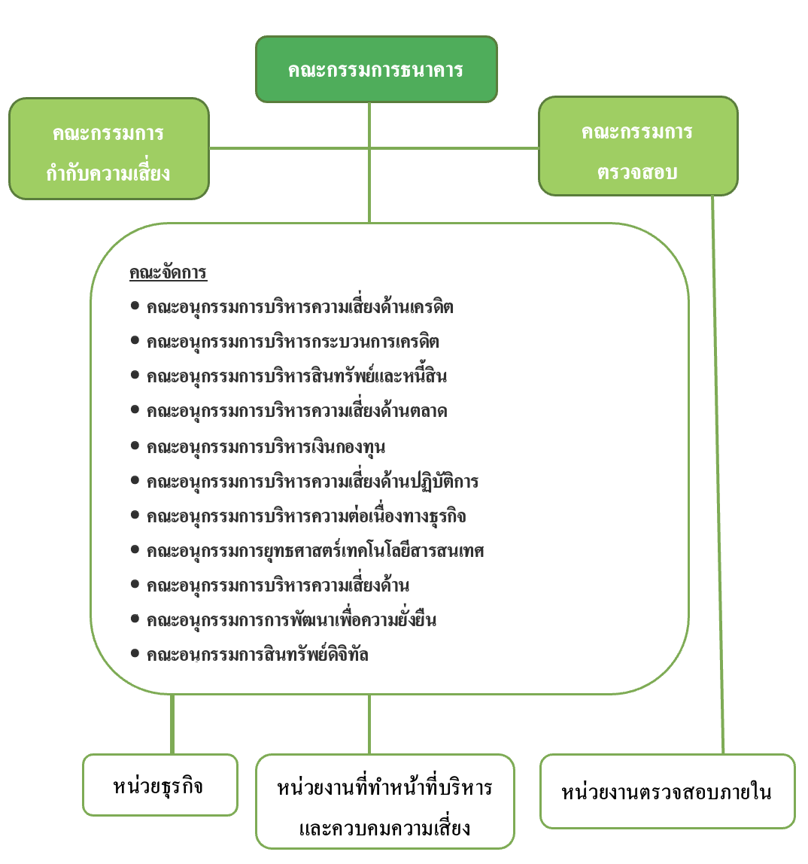
2.3 โครงสร้าง
การบริหารความเสี่ยง
โครงสร้างการบริหารความเสี่ยงและ
บทบาทหน้าที่รับผิดชอบการบริหารความเสี่ยง

Slide 20
3. กระบวนการบริหารจัดการความเสี่ยง
5
การรายงาน
ความเสี่ยง
4
การติดตามและ
ควบคุมความเสี่ยง
ความเสี่ยงประเภทต่าง ๆ จะถูกรายงาน
ไปยังผู้เกี่ยวข้องและผู้บริหาร
3
การจัดการ
ความเสี่ยง
การติดตามบริหารความเสี่ยงทำได้ 2 ลักษณะ
1. การติดตามอย่างต่อเนื่อง 2. การติดตามเป็นรายครั้ง
2
การวัด
ความเสี่ยง
กลยุทธ์การจัดการความเสี่ยงมี 4 ประการ
Risk Avoidance, Risk Acceptance,
Risk Reduction และ Risk Sharing
1
การระบุประเภท
ความเสี่ยง
- ประเมินความเสี่ยงจากโอกาสที่จะเกิดขึ้นและผลกระทบ
- การจัดลำดับความเสี่ยง
ขั้นตอนการระบุเหตุการณ์หรือปัจจัยที่ธนาคารเผชิญอยู่หรือแฝงอยู่ในกิจกรรม หรือกระบวนการปฏิบัติงาน

Slide 21
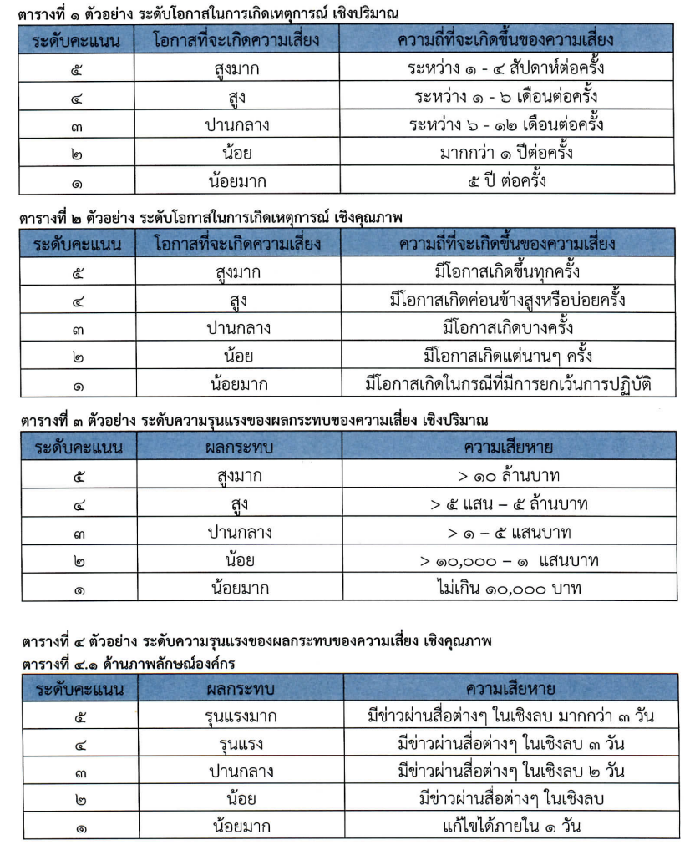
3.2 การวัดความเสี่ยง
โอกาสที่เกิดขึ้น (Likelihood)
ผลกระทบ (Impact)
ดูได้จากความถี่ของเหตุการณ์มีโอกาสเกิดขึ้นมากน้อยเพียงใดอาจจำแนกเป็นระดับต่ำ ปานกลาง สูง หรือร้อยละของโอกาสที่อาจเกิดขึ้น
หากมีเหตุการณ์เกิดขึ้นองค์กรจะได้รับผลกระทบมากเพียงใดรุนแรงน้อย ปานกลาง หรือเสียหายมาก

Slide 22
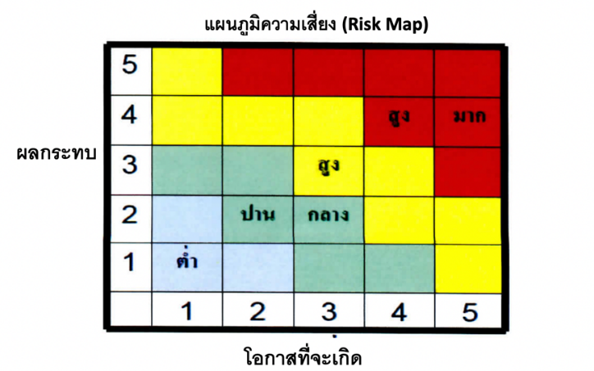
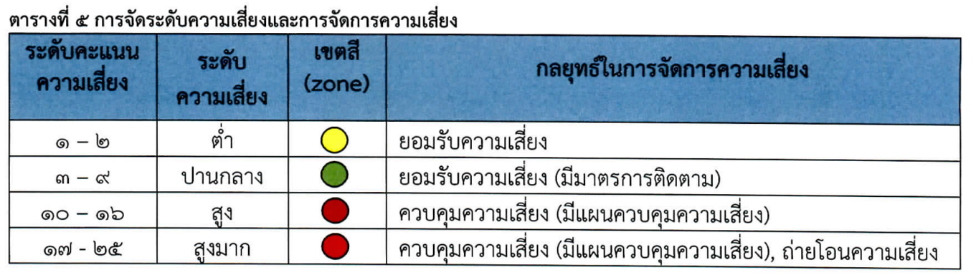
การจัดลำดับความเสี่ยง (Prioritize) เมื่อได้ค่าระดับความเสี่ยงแล้ว จะต้องนำมาจัดลำดับความรุนแรงของความเสี่ยงที่มีผลต่อการปฏิบัติงาน/โครงการที่หน่วยงานรับผิดชอบ เพื่อกำหนดกิจกรรมการควบคุมแต่ละสาเหตุของความเสี่ยงที่สำคัญให้เหมาะสม
โดยพิจารณาจากระดับความเสี่ยงที่เกิดจากความสัมพันธ์ระหว่างโอกาสที่จะเกิดความเสี่ยง (Likelihood) และผลกระทบของความเสี่ยง (Impact) ที่ประเมินได้ตามตารางวิเคราะห์ความเสี่ยง โดยจัดเรียงลำดับจากระดับสูงมาก สูง ปานกลาง ต่ำ และเลือกความเสี่ยงสูงและสูงมากมาจัดทำแผนการบริหารความเสี่ยง โดยใช้เกณฑ์ในการแบ่ง ดังนี้

Slide 23
3. กระบวนการบริหารจัดการความเสี่ยง
5
การรายงาน
ความเสี่ยง
4
การติดตามและ
ควบคุมความเสี่ยง
ความเสี่ยงประเภทต่าง ๆ จะถูกรายงาน
ไปยังผู้เกี่ยวข้องและผู้บริหาร
3
การจัดการ
ความเสี่ยง
การติดตามบริหารความเสี่ยงทำได้ 2 ลักษณะ
1. การติดตามอย่างต่อเนื่อง 2. การติดตามเป็นรายครั้ง
2
การวัด
ความเสี่ยง
กลยุทธ์การจัดการความเสี่ยงมี 4 ประการ
Risk Avoidance, Risk Acceptance,
Risk Reduction และ Risk Sharing
1
การระบุประเภท
ความเสี่ยง
- ประเมินความเสี่ยงจากโอกาสที่จะเกิดขึ้นและผลกระทบ
- การจัดลำดับความเสี่ยง
ขั้นตอนการระบุเหตุการณ์หรือปัจจัยที่ธนาคารเผชิญอยู่หรือแฝงอยู่ในกิจกรรม หรือกระบวนการปฏิบัติงาน

Slide 24
4. แผนการบริหารความเสี่ยง
4.1 ความเสี่ยงด้านตลาด

Slide 25

Market Risk
4.1 ความเสี่ยงด้านตลาด
ความเสี่ยงด้านตลาด หมายถึง ความเสี่ยงที่ธนาคารอาจได้รับความเสียหายจากการเปลี่ยนแปลงมูลค่าของสินทรัพย์ หนี้สิน และภาระผูกพัน อันเกิดจากการเคลื่อนไหวของอัตราดอกเบี้ย อัตราแลกเปลี่ยน ราคาตราสารทุน ราคาสินค้าโภคภัณฑ์และผลตอบแทบส่วนที่ชดเชยความเสี่ยงด้านเครดิต (Credit Spread) ซึ่งทำให้ความผันผวนต่อรายได้ เงินกองทุน รวมถึงมูลค่าของสินทรัพย์ หนี้สิน และรายการนอกงบแสดงฐานะทางการเงินของธนาคารความเสี่ยงด้านตลาดของธนาคาร เกิดจากการให้บริการทางการเงินแก่ลูกค้า และ/หรือสถาบันการเงิน ได้แก่ การซื้อขายเงินตราต่างประเทศ การซื้อขายตราสารหนี้ รวมถึงการทำธุรกรรมอนุพันธ์ทางการเงิน ซึ่งธนาคารต้องบริหารจัดการความเสี่ยงที่เกิดจากธุรกรรมของลูกค้าเหล่านี้ให้อยู่ในระดับที่เหมาะสม โดยการป้องกันหรือปรับลดความเสี่ยง
ปัจจัยความเสี่ยงที่ยังต้องติดตาม ได้แก่
ความขัดแย้งระหว่างรัสเซีย-ยูเครน ที่ยังคงยืดเยื้อ
อัตราเงินเฟ้อที่ยังทรงตัวอยู่ในระดับสูงในหลายประเทศทั่วโลก
ปัญหาหนี้และฐานะการคลังของหลายประเทศจากต้นทุนการกู้ยืมที่เพิ่มสูงขึ้น
เศรษฐกิจจีนที่เติบโตชะลอตัวลง
การชะลอตัวของเศรษฐกิจโลกที่ถูกฉุดรั้งจากการขึ้นอัตราดอกเบี้ยอย่างแข็งกร้าวของธนาคารกลาง

Slide 26

การกำกับดูแล
ความเสี่ยงตลาด
Market Risk
Management
ทางทีมบริหารความเสี่ยง จึงมีความเห็นว่าธนาคารควรมีการกำหนดเพดานความเสี่ยงด้านตลาดประเภทต่างๆ เพื่อใช้ในการควบคุมความเสี่ยงด้านตลาด
โดยพิจารณาจากข้อมูลที่ใช้ในการวัดและติดตามความเสี่ยงประกอบด้วยเครื่องมือทางสถิติ เช่น Value-at-Risk (VaR)

Slide 27
แบ่งการบริหารความเสี่ยงด้านตลาด
ตามวัตถุประสงค์ของการทำธุรกรรม
1
2
ความเสี่ยงด้านตลาด
ของฐานะในบัญชีเพื่อการค้า
ความเสี่ยงด้านตลาด
ของฐานะในบัญชีเพื่อการธนาคาร
ความเสี่ยงด้านอัตราดอกเบี้ยในบัญชีเพื่อการค้า
ความเสี่ยงด้านอัตราดอกเบี้ยในบัญชีเพื่อการธนาคาร
ความเสี่ยงด้านอัตราแลกเปลี่ยนในบัญชีเพื่อการค้า
ความเสี่ยงของฐานะที่เกี่ยวข้องกับตราสารทุน

Slide 28
ความเสี่ยงด้านตลาดของฐานะในบัญชีเพื่อการค้า
I
N
ความเสี่ยงด้านอัตราดอกเบี้ยในบัญชีเพื่อการค้า
เกิดจากการที่ธนาคารถือครองธุรกรรมทางการเงินที่เกี่ยวข้องกับอัตราดอกเบี้ยโดยมีวัตถุประสงค์เพื่อค้า ทำกำไรในระยะสั้น หรือเพื่อป้องกันความเสี่ยงของฐานะในบัญชีเพื่อการค้า เช่น ธุรกรรมตราสารหนี้ สัญญาซื้อขายเงินตราต่างประเทศล่วงหน้า และสัญญาแลกเปลี่ยนอัตราดอกเบี้ยหรือสกุลเงิน เป็นต้น การเปลี่ยนแปลงของอัตราดอกเบี้ยส่งผลกระทบต่อมูลค่ายุติธรรมของฐานะที่ธนาคารถือครองและอาจเกิดผลกำไรหรือขาดทุนจากอัตราดอกเบี้ยได้
การกำหนดเพดานความเสี่ยง
เสนอให้ธนาคารมีการกำหนดเพดานความเสี่ยงเพื่อใช้ควบคุมความเสี่ยงด้านตลาดในบัญชีเพื่อการค้า ได้แก่ Value-at-Risk Limit, PV01 Limit และ Maximum Loss Limit เป็นต้น โดยให้มีการติดตามและรายงานสถานะความเสี่ยงต่อฝ่ายจัดการ คณะกรรมการบริหาร และคณะกรรมการกำกับความเสี่ยงเป็นประจำ Value-at-Risk (VaR) เป็นมาตรวัดที่ใช้หลักการทางสถิติในการประเมินความเสียหายสูงสุดที่อาจเกิดขึ้นจากการเปลี่ยนแปลงของปัจจัยเสี่ยงและราคาต่าง ๆ ภายใต้ระยะเวลาและระดับความเชื่อมั่นที่กำหนด
ธนาคารควรจัดให้มีการทดสอบภาวะวิกฤติ สำหรับ ฐานะในบัญชีเพื่อการค้าอย่างน้อยไตรมาสละครั้ง เพื่อใช้ประเมินความเสียหายสูงสุดที่อาจเกิดขึ้น
ฐานะในบัญชีเพื่อการค้าในระดับกลุ่มธุรกิจทางการเงิน ค่า VaR ระยะเวลา 1 วัน จากการประเมินด้วยวิธี Historical Simulation ที่ความเชื่อมั่นร้อยละ 99
FX
ความเสี่ยงด้านอัตราแลกเปลี่ยนในบัญชีเพื่อการค้า
เกิดจากการที่ธนาคารมีการทำธุรกรรมที่เกี่ยวข้องกับเงินตราต่างประเทศ ซึ่งอาจก่อให้เกิดฐานะเกินดุลหรือขาดดุลในเงินตราต่างประเทศสกุลใดสกุลหนึ่ง เช่น การทำธุรกรรมปริวรรตเงินตรา การลงทุน การให้สินเชื่อ การกู้ยืม การก่อภาระผูกพัน รวมถึงการใช้อนุพันธ์ทางการเงินที่เกี่ยวข้องกับเงินตราต่างประเทศ เป็นต้น เมื่ออัตราแลเปลี่ยนเปลี่ยนแปลงจึงอาจกระทบต่อผลกำไรหรือขาดทุนจากอัตราแลกเปลี่ยน

Slide 29
ความเสี่ยงด้านตลาดของฐานะในบัญชีเพื่อการธนาคาร
Interest
Risk
ความเสี่ยงด้านอัตราดอกเบี้ยในบัญชีเพื่อการธนาคาร
ความเสี่ยงด้านอัตราดอกเบี้ยในบัญชีเพื่อการธนาคาร หมายถึง ความเสี่ยงที่เกิดจากการที่สินทรัพย์ หนี้สิน และรายการนอกงบดุลที่อยู่ในบัญชีเพื่อการธนาคาร มีรอบระยะเวลาการปรับอัตราดอกเบี้ยหรือการครบกำหนดสัญญาไม่ตรงกัน หรือเมื่ออัตราดอกเบี้ยอ้างอิงของสินทรัพย์และหนี้สินมีการเปลี่ยนแปลงโดยไม่สอดคล้องกัน และซึ่งอาจมีผลกระทบต่อรายได้ดอกเบี้ยสุทธิ และ/หรือมูลค่าของผู้ถือหุ้นในเชิงลบทางเศรษฐกิจของธนาคาร
ทางทีมบริหารความเสี่ยงมีความเห็นว่าธนาคารควรกำหนดเพดานความเสี่ยงของผลกระทบต่อรายได้ดอกเบี้ยสุทธิในระยะเวลา 1 ปี (Net Interest Income Impact Limit) และผลกระทบต่อมูลค่าทางเศรษฐกิจของส่วนของผู้ถือหุ้น (Economic Value of Equity Impact Limit) ภายใต้สมมติฐานการเปลี่ยนแปลงของอัตราดอกเบี้ยของสินทรัพย์และหนี้สินทุกประเภทเพิ่มขึ้นและลดลงทันทีร้อยละ 1.00
ธนาคารสามารถบริหารความเสี่ยงด้านอัตราดอกเบี้ยโดยปรับโครงสร้างของสินทรัพย์และหนี้สินให้สอดคล้องกับทิศทางของอัตราดอกเบี้ยที่คาดการณ์ในอนาคต โดยคำนึงถึงรายได้ดอกเบี้ยสุทธิ และมูลค่าทางเศรษฐกิจที่เปลี่ยนไป และอาจใช้อนุพันธ์ทางการเงิน เช่น สัญญาแลกเปลี่ยนอัตราดอกเบี้ย และสัญญาแลกเปลี่ยนอัตราดอกเบี้ยต่างสกุลเงิน เป็นต้น
มีการทดสอบภาวะวิกฤติสำหรับความเสี่ยงด้านอัตราดอกเบี้ยในบัญชีเพื่อการธนาคารอย่างน้อยไตรมาศละครั้ง เพื่อสะท้อนจุดอ่อนหรือผลกระทบที่อาจเกิดขึ้นภายใต้สถานการณ์จำลองภาวะวิกฤติต่าง ๆ

Slide 30
ความเสี่ยงด้านตลาดของฐานะในบัญชีเพื่อการธนาคาร
Equity
ความเสี่ยงของฐานะที่เกี่ยวข้องกับตราสารทุน
Risk
ความเสี่ยงของฐานะที่เกี่ยวข้องกับตราสารทุน หมายถึง ความเสี่ยงที่เกิดขึ้นจากการเปลี่ยนแปลงของราคาของตราสารทุน และมีผลทำให้ฐานะของเงินลงทุนในตราสารทุนมีมูลค่าลดลงและกระทบต่อเงินกองทุนของธนาคาร
ธนาคารได้มีการลงทุนในตราสารทุนในบัญชีเพื่อการธนาคารโดยมีวัตถุประสงค์เพื่อเสริมสร้างรายได้ทั้งในรูปของเงินปันผล กำไรจากส่วนต่างของมูลค่าในระยะปานกลางและระยะยาว และเพื่อประโยชน์ต่อการดำเนินธุรกิจหลักของธนาคารด้วยการสร้างความสัมพันธ์อันดีกับลูกค้า และสร้างเครือข่ายกับพันธมิตรทางการลงทุน รวมถึงเพื่อรับชำระหนี้คืนในรูปของหลักทรัพย์ในกรณีที่มีการปรับปรุงโครงสร้างหนี้ จึงพบว่าธนาคารมีความเสี่ยงจากการลงทุนในฐานะที่เกี่ยวข้องกับตราสารทุนทั้งในและต่างประเทศ และการลงทุนในสินทรัพย์หลากหลายประเภทมากขึ้นเพื่อกระจายความเสี่ยง และสร้างโอกาสในการเพิ่มผลตอบแทน
กำหนดวิธีการประเมินความเสี่ยงแยกตามประเภทของตราสารทุน มีการวิเคราะห์ข้อมูลและประเมินสถานการณ์อย่างใกล้ชิด และมีการจัดทำการทดสอบภาวะวิกฤติอย่างน้อยรายไตรมาสภายใต้กรอบความเสี่ยงที่กำหนด เพื่อประเมินผลขาดทุนสูงสุดที่อาจเกิดขึ้นในภาวะที่ตลาดมีความผันผวนมากกว่าปกติ และมีการควบคุมสัดส่วนของฐานะที่เกี่ยวข้องกับตราสารทุนต่อเงินกองทุนให้อยู่ภายในเกณฑ์ที่ธนาคารแห่งประเทศไทยกำหนด และเกณฑ์ภายในของธนาคาร

Slide 31
THANK YOU

